Slide 1
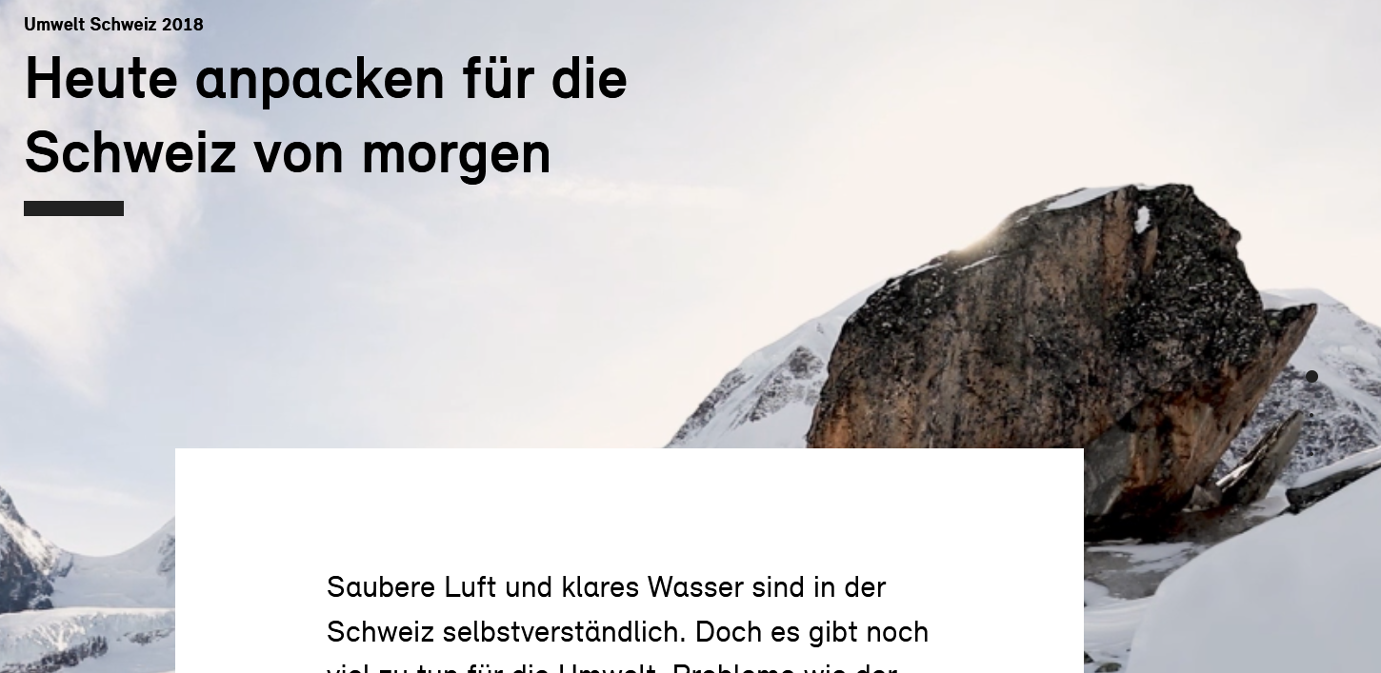


https://umwelt-schweiz.ch/
Wie sich Natur und Umwelt
verändern – «natürlich»?
Markus Wüest, BAFU
Bern, 19. November 2019

Slide 2
  Inhalt
  Auftrag
  Was müssen wir anpacken?
  Umsetzung der Umweltpolitik
  Wie anpacken?

Slide 3
  Auftrag
  Umweltschutzgesetz, Art. 10f:
  «Der Bundesrat beurteilt mindestens alle vier Jahre den Zustand der Umwelt in der Schweiz und erstattet der Bundesversammlung über die Ergebnisse Bericht».
  Der Bericht «Umwelt Schweiz 2018» wurde am 30.11.2018 vom Bundesrat zuhanden des Parlamentes verabschiedet.
Notes:
Durch die Ratifizierung der Aarhus-Konvention (in Kraft seit 1. Juni 2014) hat sich die Schweiz dazu verpflichtet, mindestens alle vier Jahre einen nationalen Bericht über den Zustand der Umwelt zu verfassen, der Angaben über die Qualität der Umwelt und über Umweltbelastungen enthält. Das USG wurde entsprechend ergänzt.
Der Bericht Umwelt Schweiz 2018 wurde am 30.11.2018 vom Bundesrat zuhanden des Parlamentes verabschiedet.

Slide 4
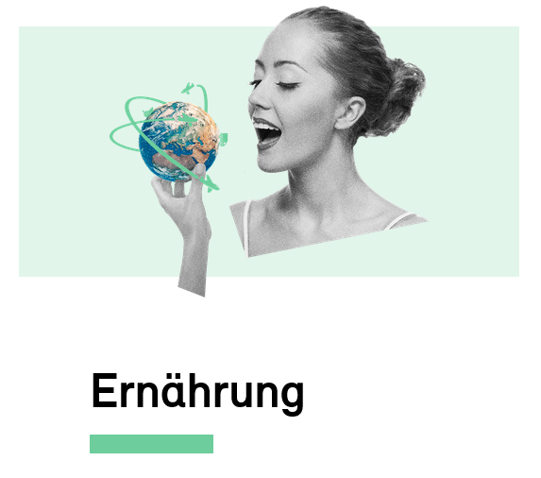

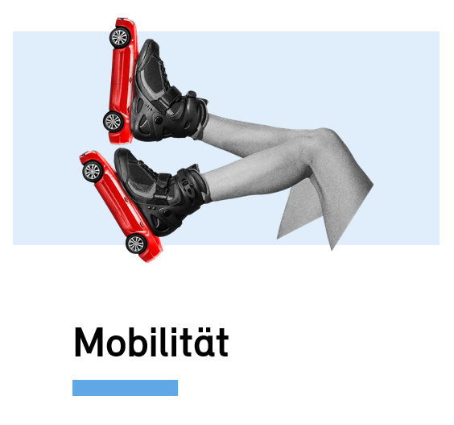
Was müssen wir anpacken?
24%
28%
12%
der Gesamtumweltbelastung

Slide 5


Gesamtumweltbelastung der Schweiz (im In- und Ausland)
- 19% (2000-2015)
- 7% (2000-2015)
Notes:
Obwohl einzelne für den Konsum relevante Indikatoren wie das Abfallaufkommen weiter steigen, zeigt der Fussabdruck für die Gesamtumweltbelastung des Schweizer Konsums pro Person im Zeitraum von 2000 bis 2015 mit einem Rückgang um 19 % nach unten. Nicht nur pro Person, sondern auch in absoluten Zahlen ist die Gesamtumweltbelastung der Schweiz zwischen 2000 und 2015 gesunken, und zwar um rund 7 %.
Die Abnahme der Gesamtumweltbelastung im In- und Ausland, ist u. a. auf Erfolge im Inland zurückzuführen, die in der Luftreinhaltung oder beim Gewässerschutz erzielt wurden. Auch die Nachfrage nach Gütern und Dienstleistungen hat einen Einfluss, so z. B. der Konsum umweltschonend produzierter Lebensmittel oder der Kauf effizienterer Fahrzeuge.
> Die Gesamtumweltbelastung ist jedoch immer noch viel zu hoch!
Würden alle Länder so viele Ressourcen verbrauchen wie die Schweiz, wären die planetaren Grenzen um ein Vielfaches überschritten.
Die verwendete UBP-Methode (auch Methode der Ökologischen Knappheit genannt) orientiert sich an gesetzlich oder politisch festgelegten Umweltzielen der Schweiz und bewertet Ressourcenentnahmen (Energie, Primärressourcen, Wasser, Land), Schadstoffeinträge in Luft, Wasser und Boden sowie Abfälle und Lärm. Die Belastung in diesen Umweltbereichen wird aggregiert in Umweltbelastungspunkten (UBP) ausgewiesen.

Slide 6

Anteil Umweltbelastung im Ausland
3/4 (2015)
Notes:
Produktion und Konsum haben nicht nur innerhalb der eigenen Grenzen Auswirkungen auf die Umwelt, sondern in zunehmendem Mass auch ausserhalb. 2015 machte der Auslandsanteil 73 % der gesamten Umweltbelastungen des Schweizer Konsums aus – 2000 waren es noch 65 %.
> Dabei wird berücksichtigt, dass nicht nur die Nutzung und Entsorgung von Produkten die Umwelt belasten, sondern bereits der Abbau von Rohstoffen und die Produktion. Da die Schweiz viele Produkte importiert, wird die Umwelt vor allem im Ausland belastet.
> Die Belastungen gehen v.a. zu Lasten von Biodiversität, Klima und Verfügbarkeit von Wasser!

Slide 7
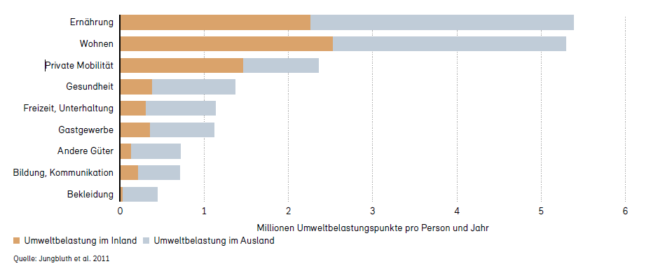
Aus dem Umweltbericht 2018, Abbildung 5
Umweltbelastung durch verschiedene Konsumbereiche
Notes:
Die Ernährung, das Wohnen und die Mobilität sind für insgesamt zwei Drittel aller Umweltbelastungen verantwortlich, die die Schweizer Endnachfrage im In- und Ausland generiert.
Ernährung:
In der Schweiz konsumierte Nahrungsmittel werden in zunehmend global ausgerichteten Produktionsketten hergestellt, in denen Importe von Nahrungs-, Futter- und Produktionsmitteln ein wichtige Rolle spielen. Dadurch verlagert sich ein wesentlicher Teil der Umweltbelastung ins Ausland.
44% der ernährungsbedingten Umweltbelastung sind auf tierische Produkte zurückzuführen, gefolgt von den Getränken mit einem Anteil von 18,6% (insbesondere ins Gewicht fallen Wein, Bier und Kaffee).
>>>Eine dem standortangepasste Landwirtschaft und eine massvolle Ernährung mit mehr pflanzlichen Lebensmitteln kann dazu beitragen, die Umweltbelastung deutlich zu reduzieren. + Foodwaste-Reduktion
Wohnen: Die Umweltbelastungen im Bereich Wohnen sind v.a. dem Heizenergie- und dem Stromverbrauch im Haushalt zuzuschreiben.
Die Bautätigkeit und die Siedlungsstruktur haben Auswirkungen auf die Mobilität und auf den Rohstoffbedarf. Letzterer gewinnt immer mehr an Bedutung gegenüber der Gebäudenutzung, deren Ökobilanz sich dank neuer und angepasster Standards laufend verbessert.
Mobilität: Bei der Mobilität schlägt hauptsächlich der Treibstoffverbrauch für private Verkehrsmittel und Flugreisen zu Buche.
Der Fahrzeugpark auf Schweizer Strassen wächst, und die Fahrleistungen nehmen sowohl im Personen- als auch im Güterverkehr weiter zu. Beim Personentransport ist der Freizeitverkehr mit fast der Hälfte aller im Inland zurückgelegten Distanzen für den grössten Teil der Nachfrage verantwortlich und die Flugreisen sind seit 2010 stark gestiegen.

Slide 8
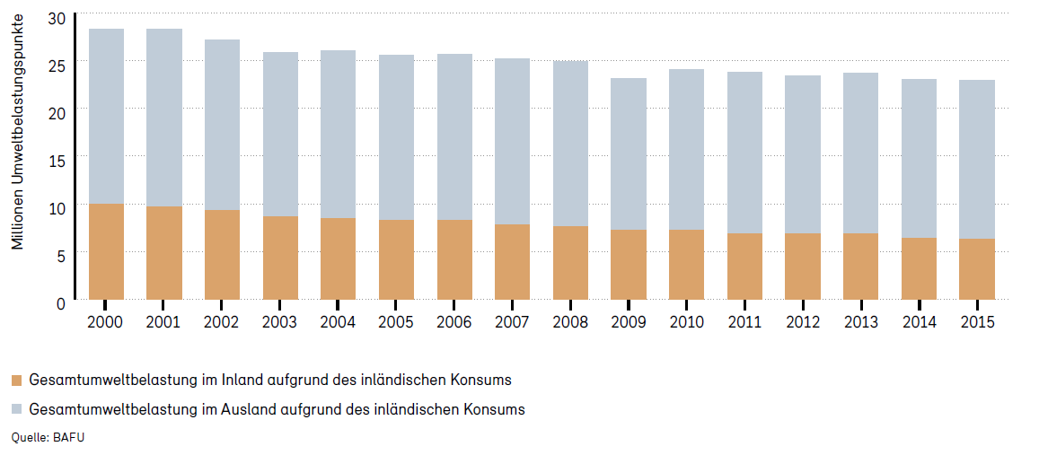
Gesamtumweltbelastung aufgrund des inländischen Konsums pro Person (Abb. 6)
  Fortschritte, aber nicht auf Zielkurs
  Die Gesamtumweltbelastung (in UBP) überschreitet das nachhaltige Mass um mindestens das Dreifache.
Notes:
Der Gesamtumweltbelastungs-Fussabdruck sank zwischen 1996 und 2015 um 19 % von 29.0 auf 23.4 Millionen UBP pro Person.
Die Gesamtumweltbelastung erfasst den Einfluss des Konsums auf sämtliche Umweltbereiche. Gerechnet wird mit Umweltbelastungspunkten (UBP). Die einzelnen Belastungen werden danach gewichtet, wie weit sie von den Schweizer Umweltzielen entfernt sind (distance to target).
Der Schwellenwert liegt bei 6,8 Mio. UBP pro Person im Jahr 2030. Die Eckwerte der zu Grunde liegenden Berechnung orientieren sich an den Belastbarkeitsgrenzen des Planeten, den Zielen der Schweizer Umweltpolitik und einer Hochrechnung auf den globalen Konsum.
Die bisherige Abnahme der Gesamtumweltbelastung liegt immer noch deutlich über dem notwendigen Absenkpfad.

Slide 9
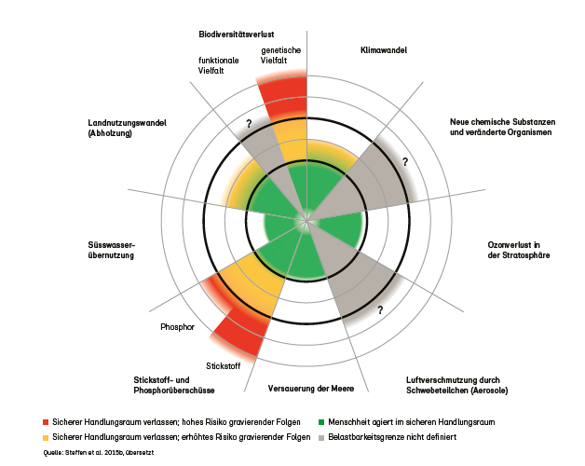
Hoher Ressourcenverbrauch (Abb. 1)
  Würden alle Länder so viele Ressourcen verbrauchen wie die Schweiz, wären die planetaren Grenzen deutlich überschritten.
Notes:
Von den neun planetaren Belastbarkeitsgrenzen sind vier bereits überschritten: bei der Biodiversität, beim Landnutzungswandel, bei den Stickstoff- und Phosphorüberschüssen, beim Klima.
Globale Umweltressourcen werden übernutzt – auch die Schweiz trägt dazu bei
[Um ein langfristig naturverträgliches Mass zu erreichen, muss gemäss der Fussabdruck Studie das heutige Konsum Niveau (Gesamtumweltbelastung) in absoluten Zahlen um mindestens zwei Drittel gesenkt werden.]

Slide 10
  Umsetzung der Umweltpolitik

Slide 11
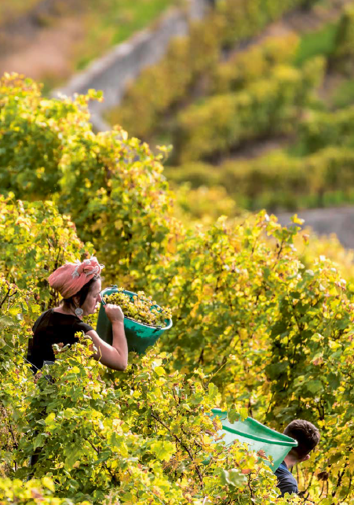
  «Sauberes Wasser, gute Luft, gesunde Wälder:
  Die Schweizer Umweltpolitik hat in den letzten Jahrzehnten viel erreicht.»
  Alt-Bundesrätin Doris Leuthard,
  Vorwort Umweltbericht
Technische und regulatorische Massnahmen
Mitwirken der Menschen
Zusammenwirken: Politik, Wirtschaft, Wissenschaft
Notes:
Wie Bundesrätin Doris Leuthard im Vorwort des Umweltberichtes schreibt:
Sauberes Wasser, gute Luft, gesunde Wälder: Die Schweizer Umweltpolitik hat in den letzten Jahrzehnten viel erreicht und dies nicht zuletzt dank technischer Massnahmen und gesetzlicher Vorgaben, dem Mitwirken der Menschen und der guten Zusammenarbeit zwischen Politik, Wirtschaft und Wissenschaft.

Slide 12
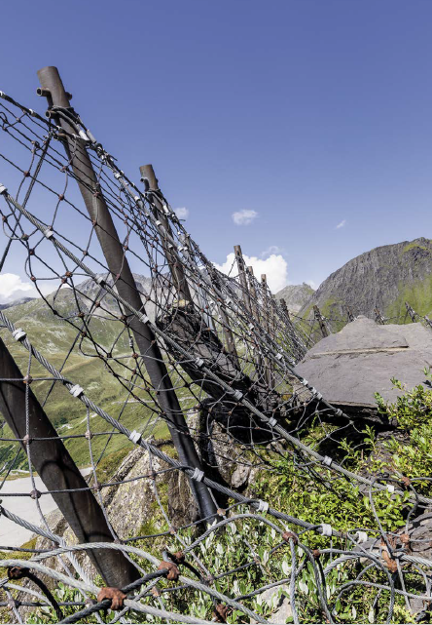
  «Wir dürfen in unseren Anstrengungen nicht nachlassen. Die Umwelt bleibt unter Druck.»
  Alt-Bundesrätin Doris Leuthard,
  Vorwort Umweltbericht
Herausforderungen:
Klimawandel
Bodenschutz
Stickstoffeinträge und Pflanzenschutzmittel und der damit verbundene Verlust an Biodiversität
Abfall und Ressourcenverluste
Notes:
Trotz der erzielten Fortschritte stehen die natürlichen Ressourcen weiterhin unter Druck, auch in der Schweiz.
Zu den grössten Herausforderungen gehören
der Klimawandel [Mehr Detail zu Klima auf nächster Folie]
der Bodenschutz: der Verlust wertvoller Böden und die Verbesserung ihrer Qualität
die Überdüngung von Ökosystemen mit Stickstoffverbindungen
[Viele Umweltprobleme sind auf Stickstoff zurückzuführen. N-überschüsse belasten Böden, Gewässer, Meere, Klima. Negative Auswirkungen auf Biodiversität (eine der Hauptbelastungen für Biodiversität) und menschliche Gesundheit. Hauptverursacher: 2/3 Landwirtschaft, 1/3 Verkehr]
der Eintrag von Pflanzenschutzmitteln in Böden und Gewässer
Ressourcenverluste statt geschlossener Rohstoffkreisläufe [>kommt auf separater Folie]

Slide 13
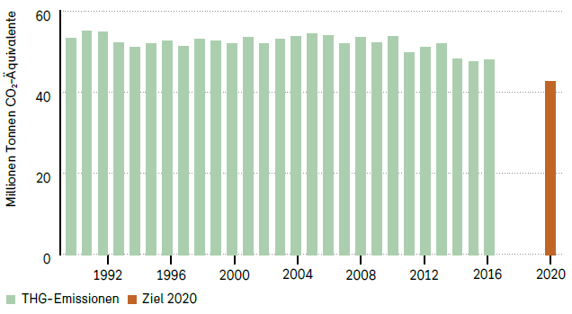
  Klima
  Treibhausgas-Ausstoss Schweiz:
  > Schweiz: Abnahme -10% (1990-2016)
  > Ausland: Zunahme
  Jahresmitteltemperatur Schweiz: +2 °C
Aus dem Umweltbericht 2018, Abbildung 23: Treibhausgas-Ausstoss
Notes:
Klima:
Der Treibhausgasausstoss in der Schweiz hat zwischen 1990 und 2016 um 10% abgenommen. Das Ziel, ihn bis 2020 um 20 % zu senken, bleibt eine Herausforderung.
Zudem verursacht die Schweiz nicht nur im Inland Emissionen, sondern – durch den Import von Gütern – mehr als doppelt so hohe im Ausland.
Der Klimawandel äussert sich in der Schweiz überdurchschnittlich: Die mittlere Jahrestemperatur ist seit Messbeginn 1864 um 2°C gestiegen, gut doppelt so stark wie im globalen Mittel. Gemäss neuen Klimaszenarien CH2018 wird die Schweiz trockener, heisser, schneeärmer und kämpft künftig mit heftigeren Niederschlägen.

Slide 14
  Handlungsbedarf:
  Bis 2030: -50% Treibhausgasemissionen
  Anpassungsstrategie weiterentwickeln und umsetzen
  Neu:
  Bis 2050: netto 0
Notes:
Handlungsbedarf Klima:
Um die Schweizer Reduktionsziele zu erreichen, sind noch erhebliche Anstrengungen zur Senkung der Treibhausgasemissionen nötig.
Die THG-emissionen sind weltweit so schnell wie möglich zu senken. Das 50%-Ziel, zu dem sich die Schweiz international bis 2030 verpflichtet hat, ist kompatibel mit wissenschaftlichen Empfehlungen.
Neu: bis 2050 netto 0
Selbst wenn die weltweiten Treibhausgasemissionen ab 2020 deutlich gesenkt werden und bis 2050 netto auf null sinken, werden die Temperaturen bis Ende des Jahrhunderts weiter ansteigen. Daher gilt es, die Anpassungsstrategie an den Klimawandel weiterzuentwickeln und konsequent umzusetzen.

Slide 15
  Notwendiger Systemwandel
  «Einfache» Umweltprobleme mit klaren
  Ursache- Wirkungsbeziehungen: im Griff
  Komplexe Umweltprobleme, vernetzt, global, systemisch: heutige Massnahmen unzureichend
  Ernährung, Wohnen, Mobilität angehen
Notes:
Umweltprobleme mit einfachen Beziehungen zwischen isolierbaren Ursachen und klar umgrenzten Wirkungen hat die Umweltpolitik heute weitgehend im Griff. Ein typisches Beispiel ist die erfolgreiche Reduktion der Belastung von Seen durch Phosphate aus Waschmitteln.
Komplexe Umweltprobleme, wie die hohe Umweltbelastung durch Ernährung, Wohnen, Mobilität, stellen hingegen weiterhin eine grosse Herausforderung dar. Sie lassen sich nicht scharf eingrenzen, und die Lösungen bedingen oft eine Zusammenarbeit über mehrere Sektoren oder Länder hinweg.
Notwendiger Systemwandel:
Es braucht eine fundamentale Transition der Energie-, Ernährungs- und Mobilitätssysteme sowie der urbanen Systeme, die mit Veränderungen der Praktiken, Technologien, Politiken und Lebensstile einhergehen muss. Nicht nur in der Schweiz.
Die Europäische Umweltagentur (EUA) und die UNO mit der Ziele zur nachhaltigen Entwicklung (Sustainable Development Goals, SDGs) kommen zum gleichen Schluss.

Slide 16
  Wie anpacken?

Slide 17
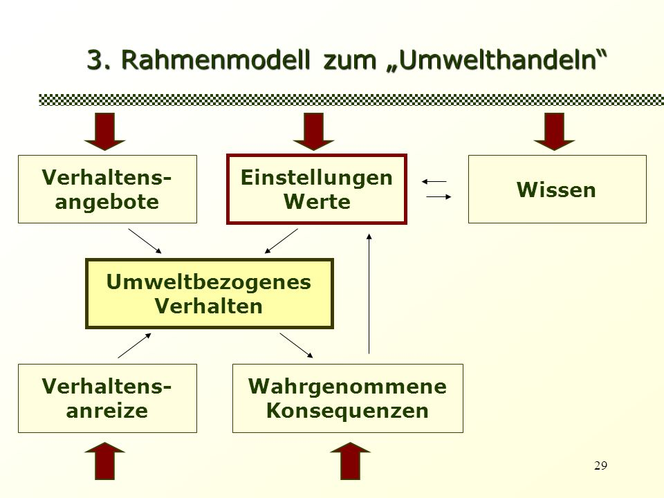
Wissen führt nicht 1:1 zu Verhalten…
Rahmenmodell Umweltpsychologie
Umweltbericht

Slide 18
… auch nicht in der Politik!
Idealvorstellung: «evidence based policy»

Slide 19
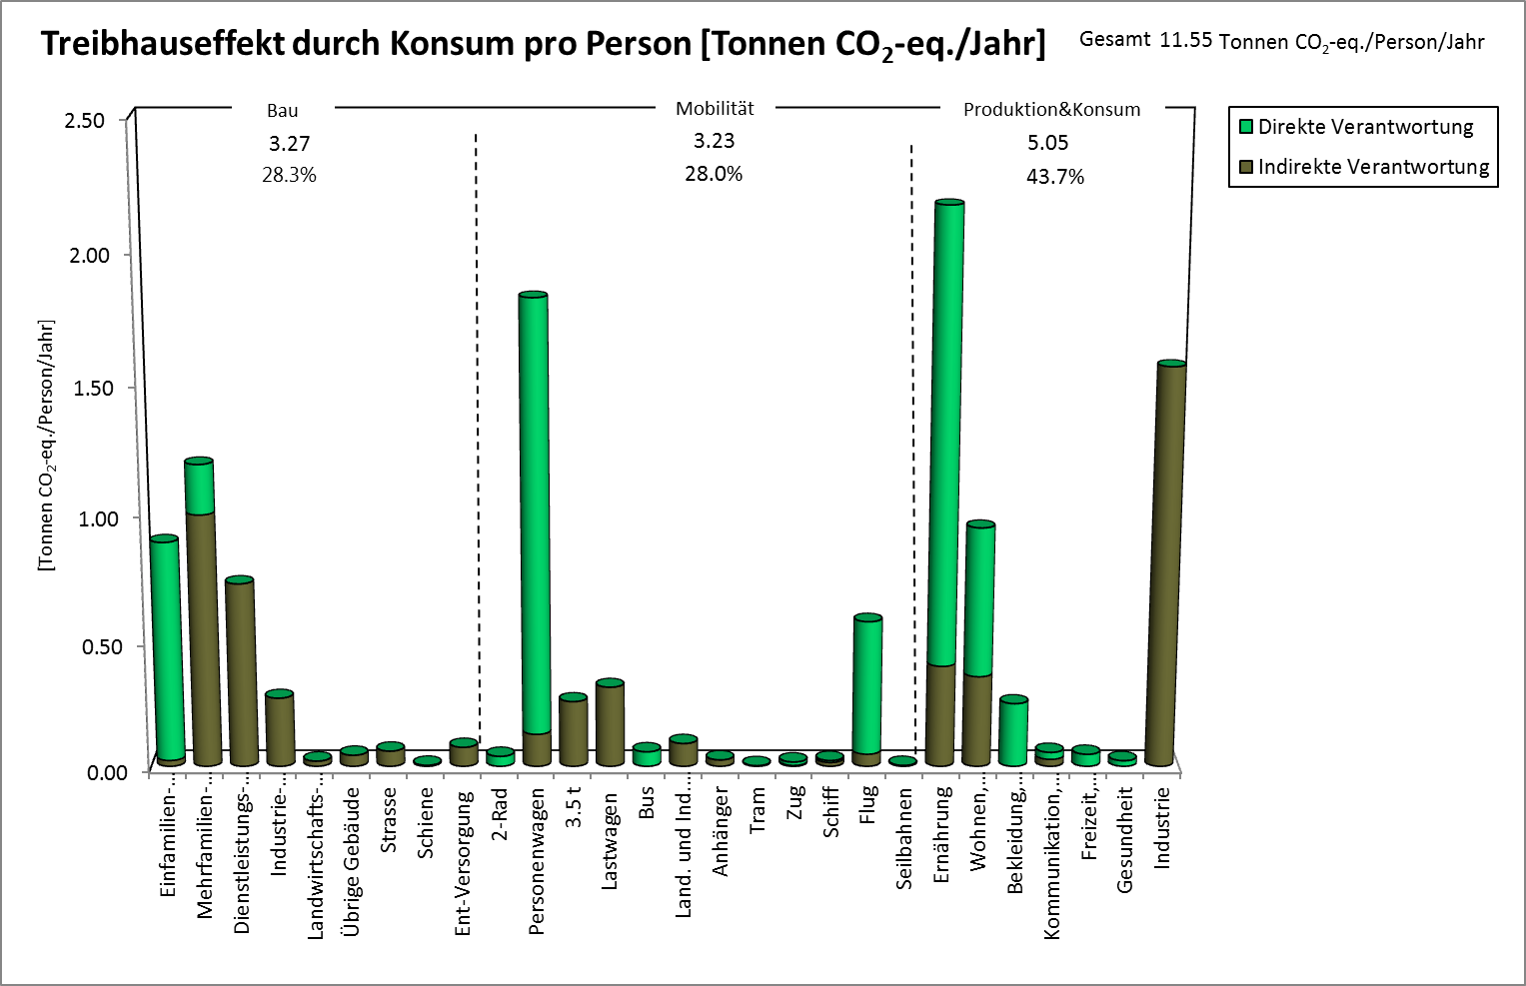
Wer kann anpacken? (z.B. CO2)
Was müssen wir anpacken?
Hohe politische Verantwortung durch Vorschriften zum Energiebedarf
Hohe Eigenverantwortung durch Wahl des Transportmittels
Hohe Eigenverantwortung durch Ernährungs- und Konsumgewohnheiten

Slide 20





Mehr als «ein» Produkt…
  Einzelpersonen sind nicht allein…
Notes:
RBE
Die Umweltberichterstattung zieht Inhalte der Fachabteilung zusammen und aggregiert diese in verschiedenen Elementen wie Indikatoren, Karten, Daten.
Ziel ist es, für Aussenstehende einfach verständliche, immer gleich strukturierte Informationen weiterzugeben und die wichtigsten Botschaften des Amtes über alle Kanäle gleich hinauszutragen.
Die Elemente werden sowohl von den Fachabteilungen selber wie auch vom Mediendienst verwendet.
Selber verantworten wir 3 Produkte, die sich an unterschiedliche Zielgruppen richten.

Slide 21
  Besten Dank!

